Slide 1
project 1 robot
B10715037 張家菁, B10715039 凃佑瑋

Slide 2
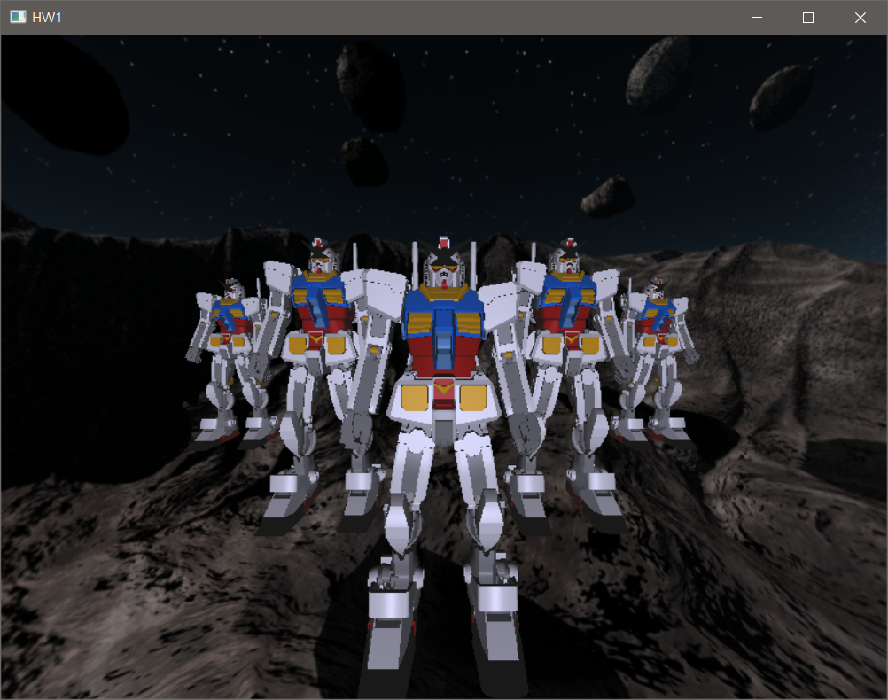
機器人造型

Slide 3
動作清單
走路
跑步
揮手

Slide 4
特效
normal
gray
pixel
sharpen
gussian blur

